Slide 1
Особливості використання ЕНК «Метрологія, технологічні вимірювання та прилади» на базі платформи elearn як елемент опанування дисципліни студентами-автоматниками в умовах змішаної форми навчання.
Доповідач: асистент Ликтей В.В., доц., к.т.н. Гай О.В.
(розробник курсу в elearn Савчук О.В.)

Slide 2
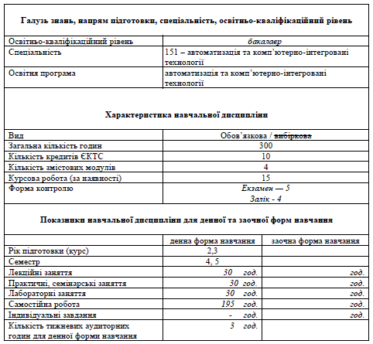
Опис дисципліни
Набуття компетентностей:
загальні компетентності (ЗК): КЗ1.Здатність до узагальнення, аналізу, сприйняття інформації, постановці мети і вибору шляхів її досягнення; КЗ2. Здатність здійснювати пошук, аналізувати і критично оцінювати інформацію з різних джерел; КЗ3. Знання та розуміння предметної області та розуміння професійної діяльності; КЗ4. Здатність проводити дослідження на відповідному рівні; КЗ5. здатність вчитися і оволодівати сучасними знаннями; КЗ6. Здатність до абстрактного мислення, аналізу та синтезу; КЗ7. Здатність виявляти, ставити та вирішувати проблеми.
фахові (спеціальні) компетентності (ФК): КФ1. Здатність використовувати отримані знання та уміння для роботи в промисловості і розуміти необхідність дотримання правил техніки безпеки, при виконанні посадових обов’язків; КФ2. Здатність критично аналізувати основні показники функціонування системи та оцінювати використані технічні рішення та обладнання. КФ3. Знання етапів розробки елементів метрологічного забезпечення комп’ютеризованих систем управління згідно з діючими нормативними документами.

Slide 3
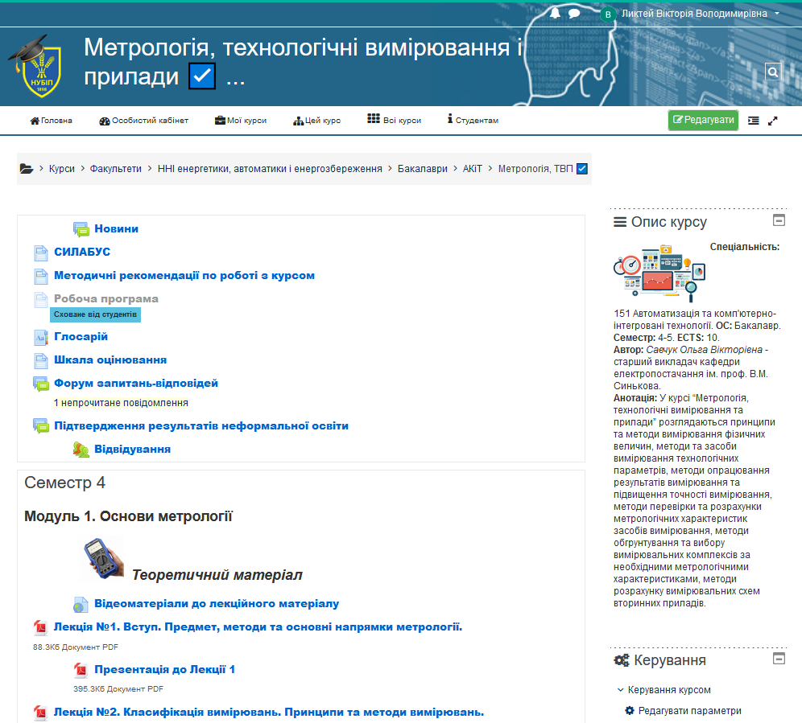
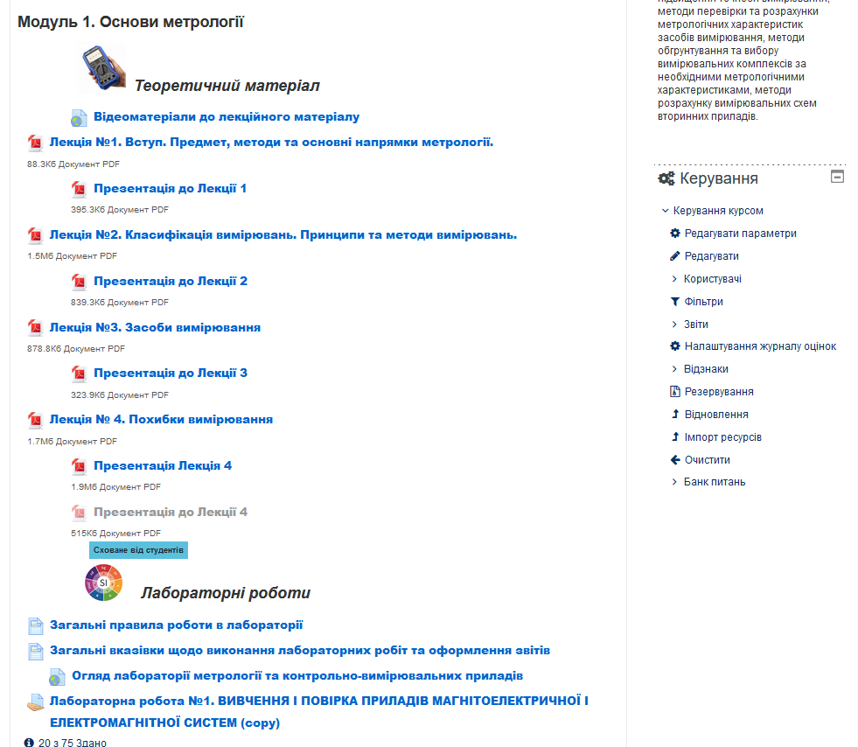
Структура електронного курсу на базі платформи elеаrn

Slide 4
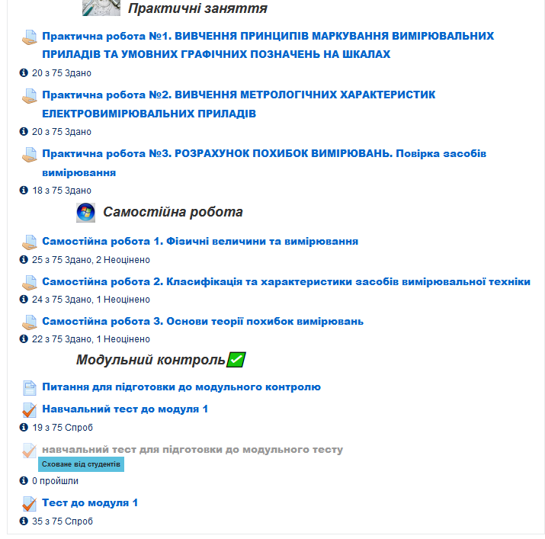
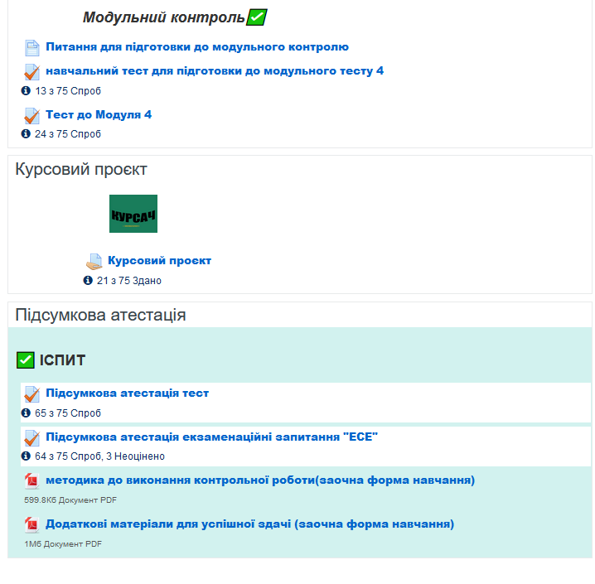
Структура електронного курсу на базі платформи elеаrn

Slide 5
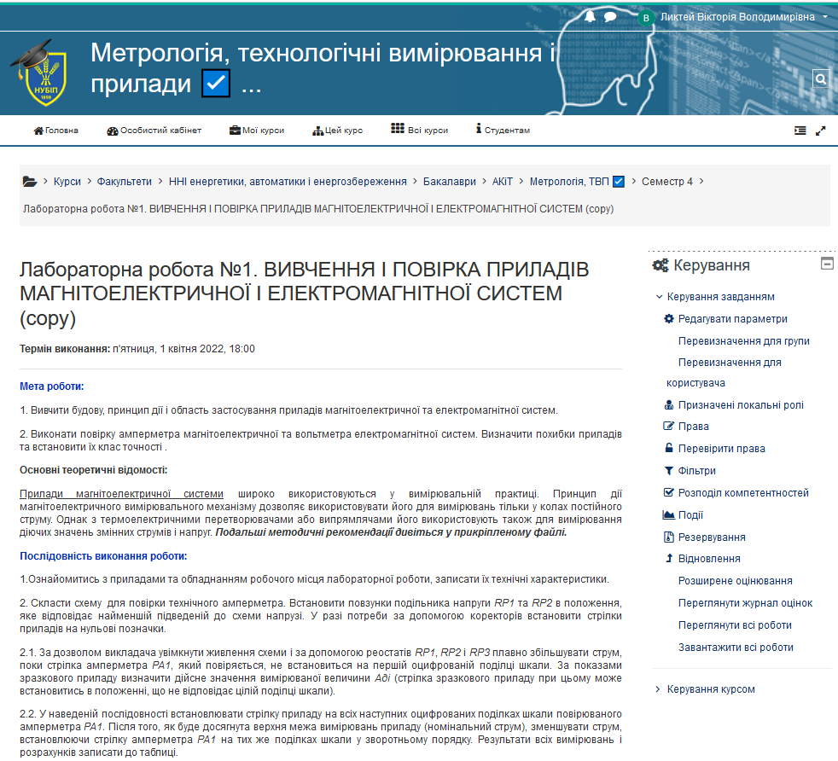
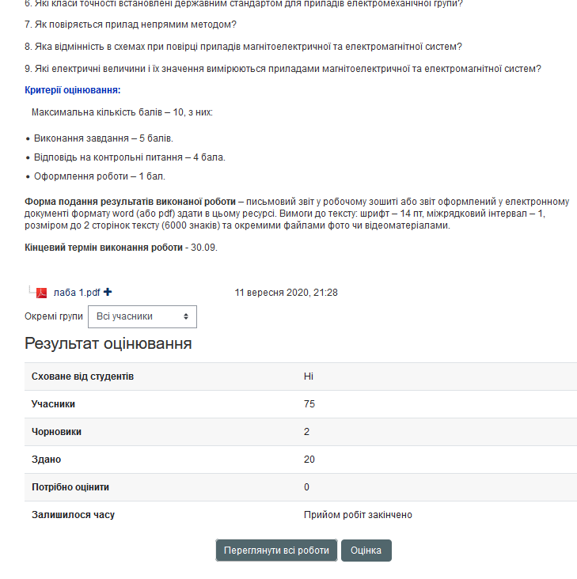
Виконання лабораторних робіт

Slide 6
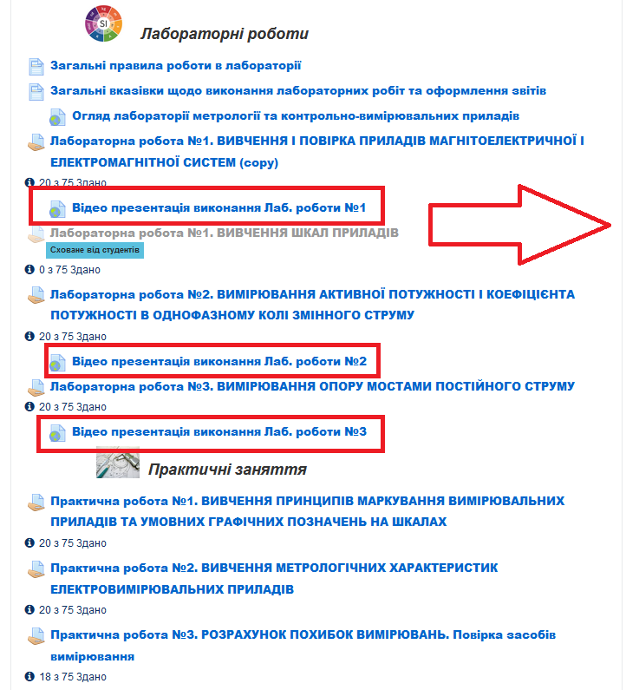
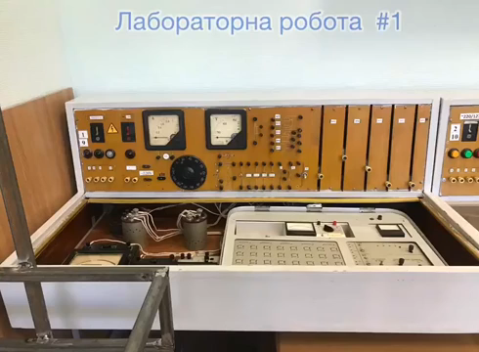
Виконання лабораторних робіт

Slide 7
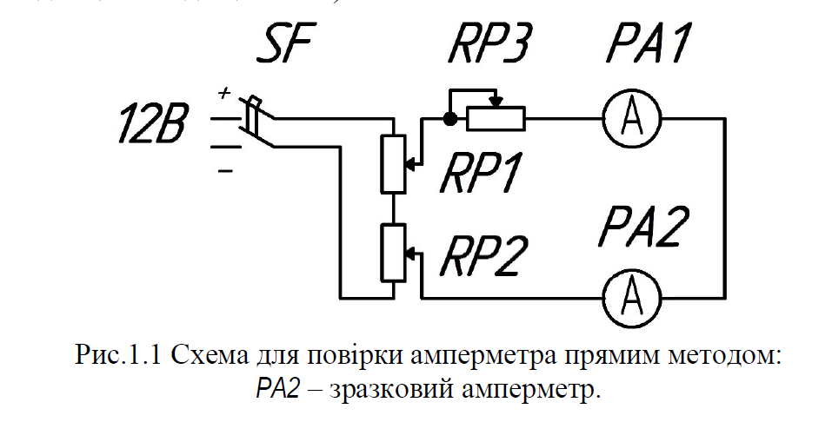
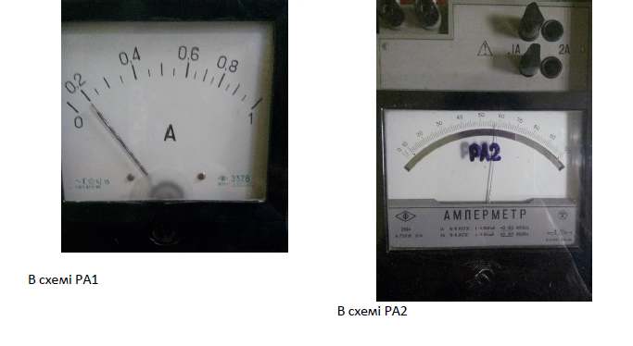
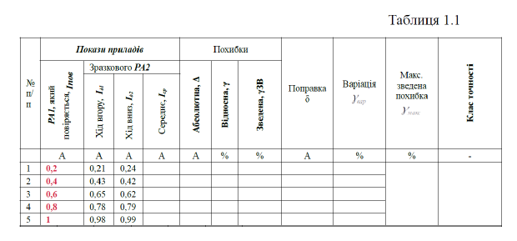
Лабораторна робота 1. ВИВЧЕННЯ І ПОВІРКА ПРИЛАДІВ МАГНІТОЕЛЕКТРИЧНОЇ І ЕЛЕКТРОМАГНІТНОЇ СИСТЕМ

Slide 8
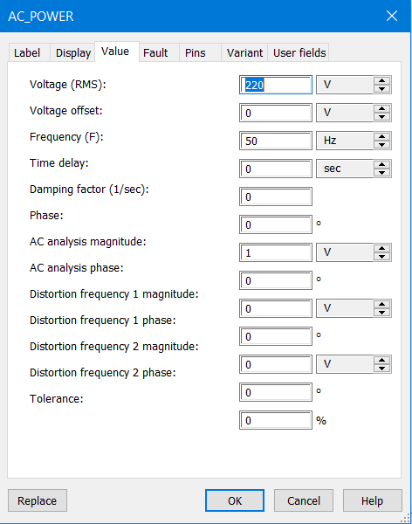
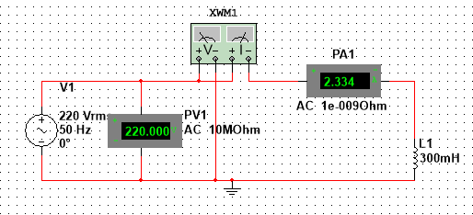
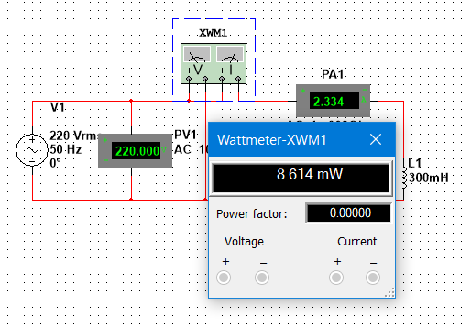
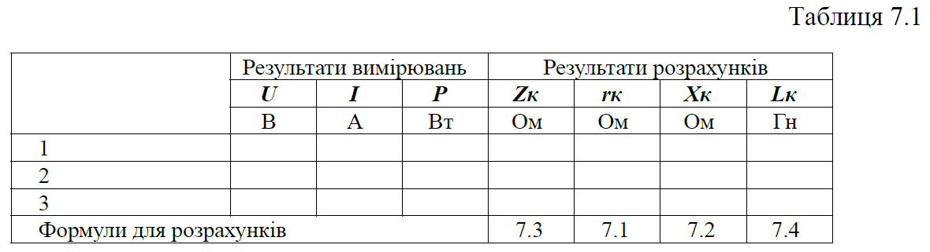
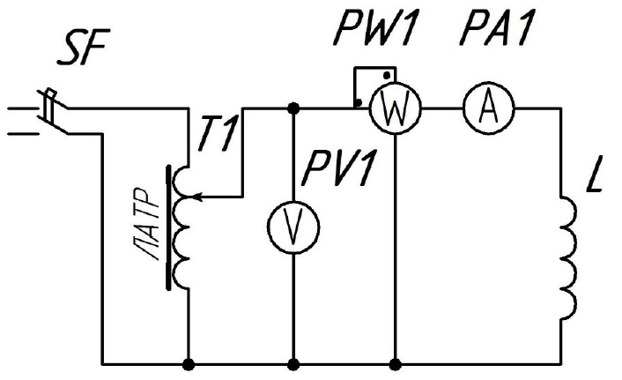
Лабораторна робота 7. ВИЗНАЧЕННЯ ІНДУКТИВНОСТЕЙ І ЄМНОСТЕЙ НЕПРЯМИМИ МЕТОДАМИ (в Multisim 12.0)
7.1. Електрична принципова схема для визначення індуктивності за допомогою ватметра, вольтметра та амперметра

Slide 9
Висновки:
Переваги використання електронного курсу:
1) постійна можливість працювати з курсом без необхідності долучення викладача;
2) наявність інтерактивну та зворотного зв'язку між декількома викладачами та студентом;
3) онлайн результати успішності та швидкий відклик на активність студента.
Недоліки використання електронного курсу :
1) періодична відсутність доступу до курсів;
2) неможливість виконання завдань офлайн та подальшого завантаження результатів одним файлом;
3) відсутність групових складань завдань, які призводять до більш глибокого розуміння матеріалу курсу.

Slide 10
Дякую за увагу!

